Slide 1



下一代操作系统
薪享宏福
Kubernetes
高可用构建
高级讲师：汪洋 ｜｜ 个人博客小站：svcloudt.com
用心、尽心

Slide 2

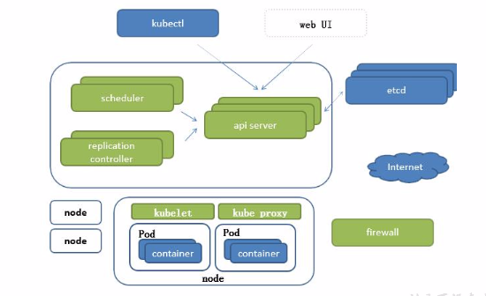
Kubernetes – 组件框架
薪享宏福

Slide 3
ETCD – 高可用
薪享宏福
Kubernetes的存储层使用的是Etcd。Etcd是CoreOS开源的一个高可用强一致性的分布式存储服务，Kubernetes使用Etcd作为数据存储后端，把需要记录的pod、rc、service等资源信息存储在Etcd中
Etcd使用raft算法将一组主机组成集群，raft 集群中的每个节点都可以根据集群运行的情况在三种状态间切换：follower, candidate 与 leader。leader 和 follower 之间保持心跳。如果follower在一段时间内没有收到来自leader的心跳，就会转为candidate，发出新的选主请求

Slide 4
Kubernetes – Master 高可用 - 1
薪享宏福
Kubernetes的管理层服务包括kube-scheduler和kube-controller-manager。kube-scheduer和kube-controller-manager使用一主多从的高可用方案，在同一时刻只允许一个服务处以具体的任务。Kubernetes中实现了一套简单的选主逻辑，依赖Etcd实现scheduler和controller-manager的选主功能
如果scheduler和controller-manager在启动的时候设置了leader-elect参数，它们在启动后会先尝试获取leader节点身份，只有在获取leader节点身份后才可以执行具体的业务逻辑。它们分别会在Etcd中创建kube-scheduler和kube-controller-manager的endpoint，endpoint的信息中记录了当前的leader节点信息，以及记录的上次更新时间。leader节点会定期更新endpoint的信息，维护自己的leader身份。每个从节点的服务都会定期检查endpoint的信息，如果endpoint的信息在时间范围内没有更新，它们会尝试更新自己为leader节点。scheduler服务以及controller-manager服务之间不会进行通信，利用Etcd的强一致性，能够保证在分布式高并发情况下leader节点的全局唯一性

Slide 5
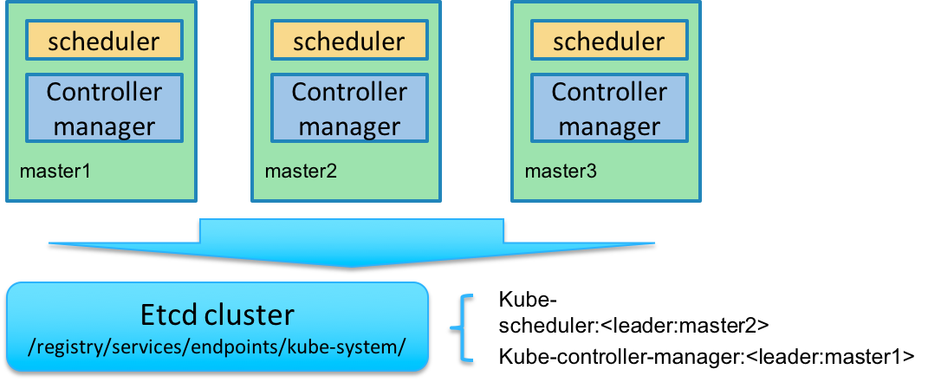
Kubernetes – Master 高可用 - 2
薪享宏福

Slide 6
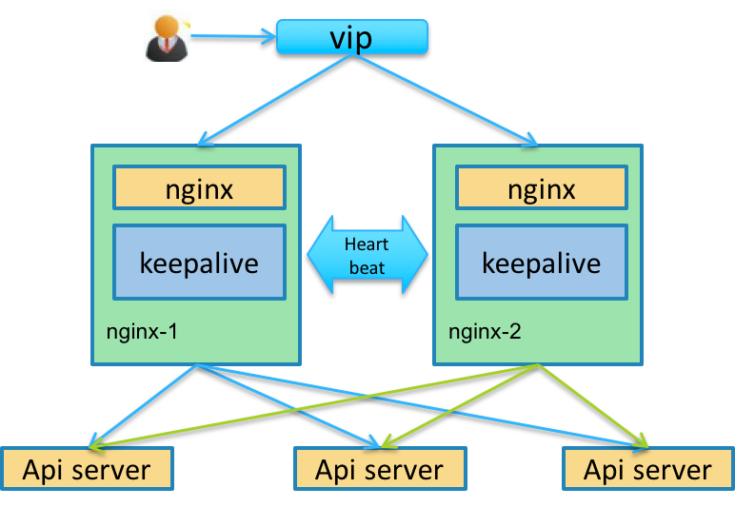
Kubernetes – Master 高可用 - 3
薪享宏福
Kubernetes 的接入层服务主要是 kube-apiserver。Apiserver 本身是无状态的服务，它的主要任务职责是把资源数据存储到 Etcd 中，后续具体的业务逻辑是由 scheduler 和 controller-manager 执行的

Slide 7
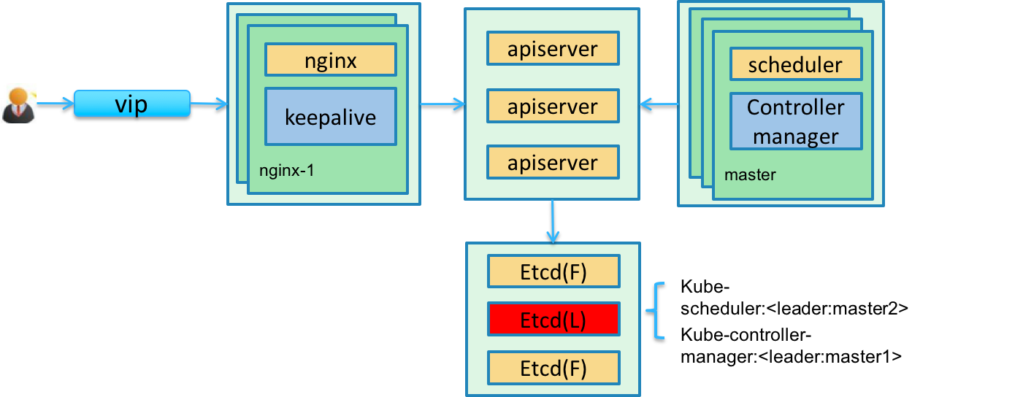
总结 方案
薪享宏福

Slide 8



开源解决方案
薪享宏福
Sealos：https://github.com/fanux/sealos
https://kubeoperator.io/
https://www.rancher.cn/
https://github.com/wise2c-devops/breeze/blob/master/BreezeManual-CN.md

Slide 9
Sealos – 特性
薪享宏福
99年证书
不依赖ansible haproxy keepalived, 一个二进制工具，0依赖
离线安装，不同kubernetes版本下载对应不同版本的资源包即可,离线包包含所有二进制文件配置文件和镜像
高可用通过ipvs实现的localLB，占用资源少，稳定可靠，类似kube-proxy的实现
几乎可兼容所有支持systemd的x86_64架构的环境
轻松实现集群节点的增加/删除
上千用户在线上环境使用sealos，稳定可靠
资源包放在阿里云oss上，再也不用担心网速
dashboard ingress prometheus等APP 同样离线打包，一键安装

Slide 10
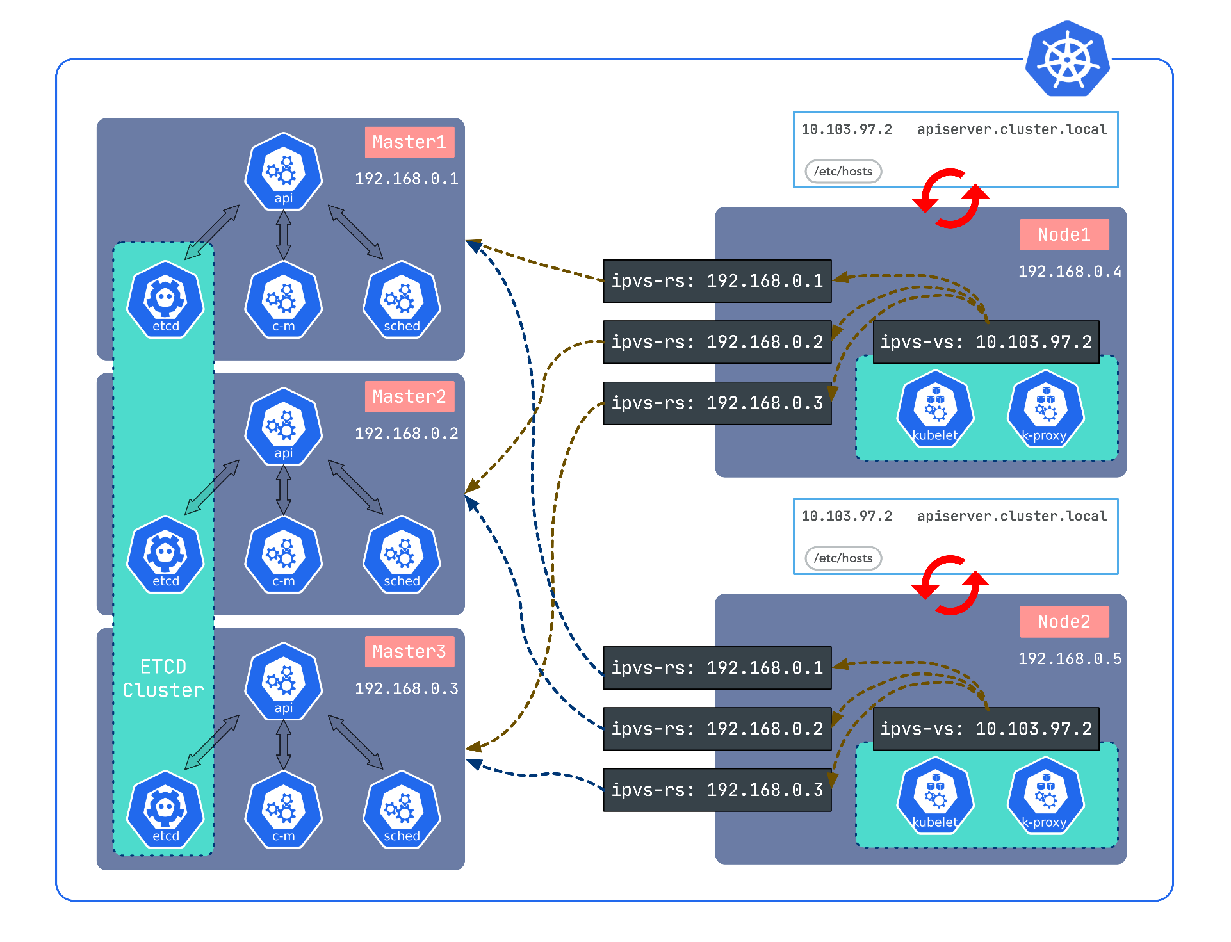
Sealos 架构图
薪享宏福

